Slide 1
A2-kielen opetus Mäntsälässä lukuvuonna 2025-2026
Kieli-info pohjoisen oppilaaksiottoalueen huoltajille
12.2.2025 kello 18.00 alkaen
Teamsissa

Slide 2
Läsnäolijat
opetuspäällikkö Marko Lipponen,
opetuksen asiantuntija Leena Rättyä,
saksan kielen opettaja Tuija Palmunen sekä
espanjan ja saksan kielen opettaja Laura Hari
Tervetuloa!

Slide 3
Kielten tuntimäärät perusopetuksen eri vuosiluokilla sekä kaikkien oppiaineiden tuntimäärät / viikossa 1.8.2025 alkaen
A1-kieli: englanti
A2-kieli*: espanja, ranska, saksa tai venäjä
B1-kieli: ruotsi
B2-kieli**: espanja, ranska, saksa tai venäjä
* valinnainen ja vapaaehtoinen kieli,
opetus toteutetaan osin lisätuntien (4.-7. lk) ja osin valinnaisten aineiden tuntien (8.-9. lk) avulla
** valinnainen ja vapaaehtoinen kieli,
opetus toteutetaan valinnaisten aineiden tunneilla
kieli | 1.lk. | 2.lk. | 3.lk. | 4.lk. | 5.lk. | 6.lk. | 7.lk. | 8.lk. | 9.lk.
A1-kieli | 1 | 1 | 2 | 3 | 2 | 2 | 2 | 3 | 2
A2-kieli |  |  |  | 2 | 2 | 2 | 2 | 2 | 2
B1-kieli |  |  |  |  |  | 2 | 2 | 1,5 | 1,5
B2-kieli |  |  |  |  |  |  |  | 2 | 2
Kaikki ilman A2 | 20 | 20 | 23 | 24 | 25 | 25 | 31 | 30 | 30
Kaikki + A2 | 20 | 20 | 23 | 26 | 27 | 27 | 33 | 30 | 30

Slide 4
Mäntsälän sivistyslautakunnan 14.6.2022 päättämät ratkaisut A2-kielen opetuksen järjestämiseen, (muutos 30.1.2024 §4)
Pohjoisen oppilaaksiottoalueen A2-kielen opetus toteutetaan pääosin Ehnroosin/Myllymäen tai Riihenmäen koulussa
  eteläisen oppilaaksiottoalueen A2-kielen opetus toteutetaan yhteistyössä Tuusulan kanssa (Hyökännummen ja Ohkolan koulut)
Perustettavan kieliryhmän vähimmäiskoko on 12 oppilasta
Mikäli pohjoisen oppilaaksiottoalueen johonkin kouluun tulee yli 12 saman A2-kielen valinnutta, opetus voidaan järjestää myös tässä koulussa.

Slide 5
Mäntsälän sivistyslautakunnan 14.6.2022 päättämät ratkaisut A2-kielen opetuksen järjestämiseen
A2-kielinä tarjotaan espanjaa, ranskaa, saksaa ja venäjää.​
Vapaaehtoisen ja valinnaisen A2-kielen opetus toteutetaan pääsääntöisesti lähiopetuksena.
​

Slide 6
Mäntsälän sivistyslautakunnan 14.6.2022 päättämät ratkaisut A2-kielen opetuksen järjestämiseen
Oppilaskuljetukset järjestetään tarvittaessa Koulukuljetussäännön mukaisesti (Sivistyslautakunta 17.5.2022).
Koulupäivän aikana tapahtuviin kuljetuksiin ei tehdä erikseen kuljetushakemusta.
Mäntsälän kunta voi järjestää opetuspaikkajärjestelyjen edellyttämät kuljetukset, vaikka oppilaalle ei olisi myönnetty koulukuljetusetuutta.
Koulukuljetussäännön mukaan, etenkin keskustan alueella, oppilaat siirtyvät toiseen kouluun lähtökohtaisesti kävellen. Kulkumuodon valinnan päättää koulu, ja siinä huomioidaan oppilaiden ikätaso, matkan pituus, turvallisuus sekä siirtymiseen kuluva aika, jotta oppilas ehtii myöhästymättä opetukseen ja seuraavalle oppitunnille.

Slide 7
A2-opetuksen järjestelyt – yleistä infoa
A2-kielen opiskeluun sitoudutaan vuosiluokkien 4-9 ajaksi.
Etelä-Mäntsälän oppilaaksiottoalueen huoltajille on järjestetty oma info-ilta yhdessä Tuusulan pohjoisen yhteistyöalueen huoltajien kanssa tiistaina 11.2.2025.
Luokanopettajat esittelevät A2-kielen opetusta luokissaan viikoilla 9-10.

Slide 8
A2-kielen opiskelu saksan kielen opettaja Tuija Palmunen tuija.palmunen@mantsala.fi saksan ja espanjan kielen opettaja Laura Hari laura.hari@edu.mantsala.fi

Slide 9
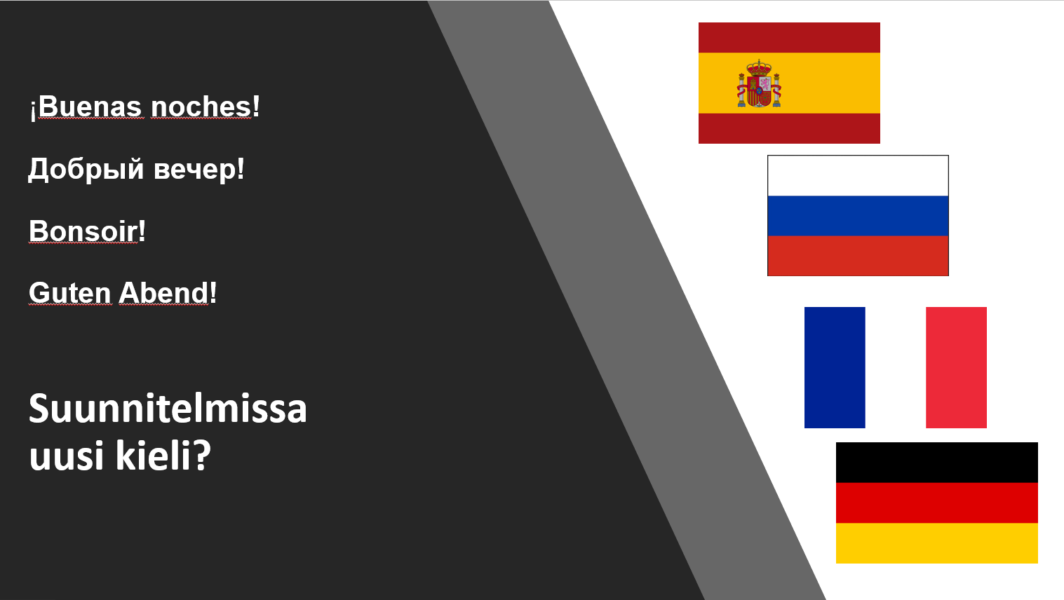

Slide 10
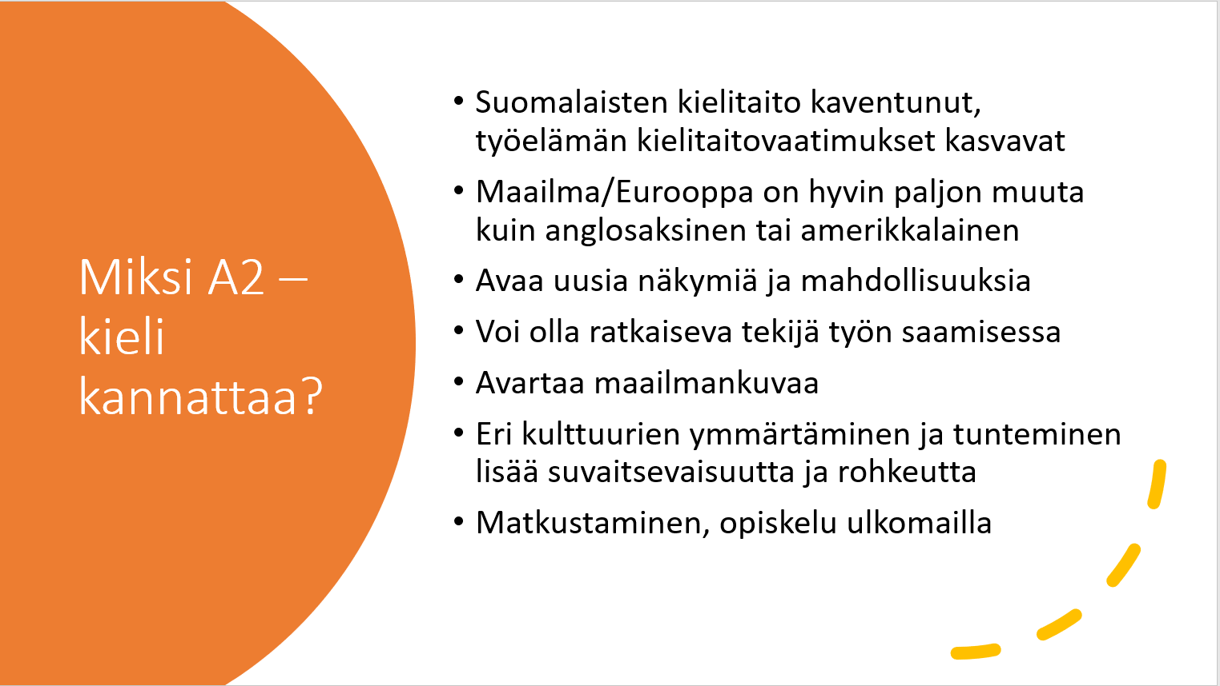




¡Buenas noches!
Добрый вечер!
Bonsoir!
Guten Abend!
Suunnitelmissa uusi kieli?

Slide 11
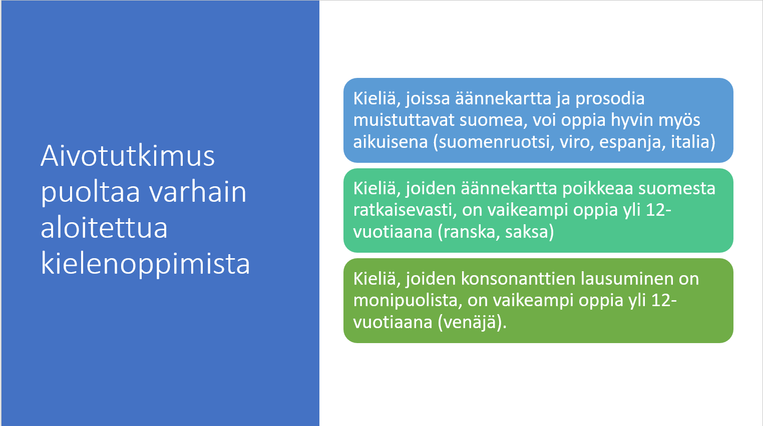

Slide 12
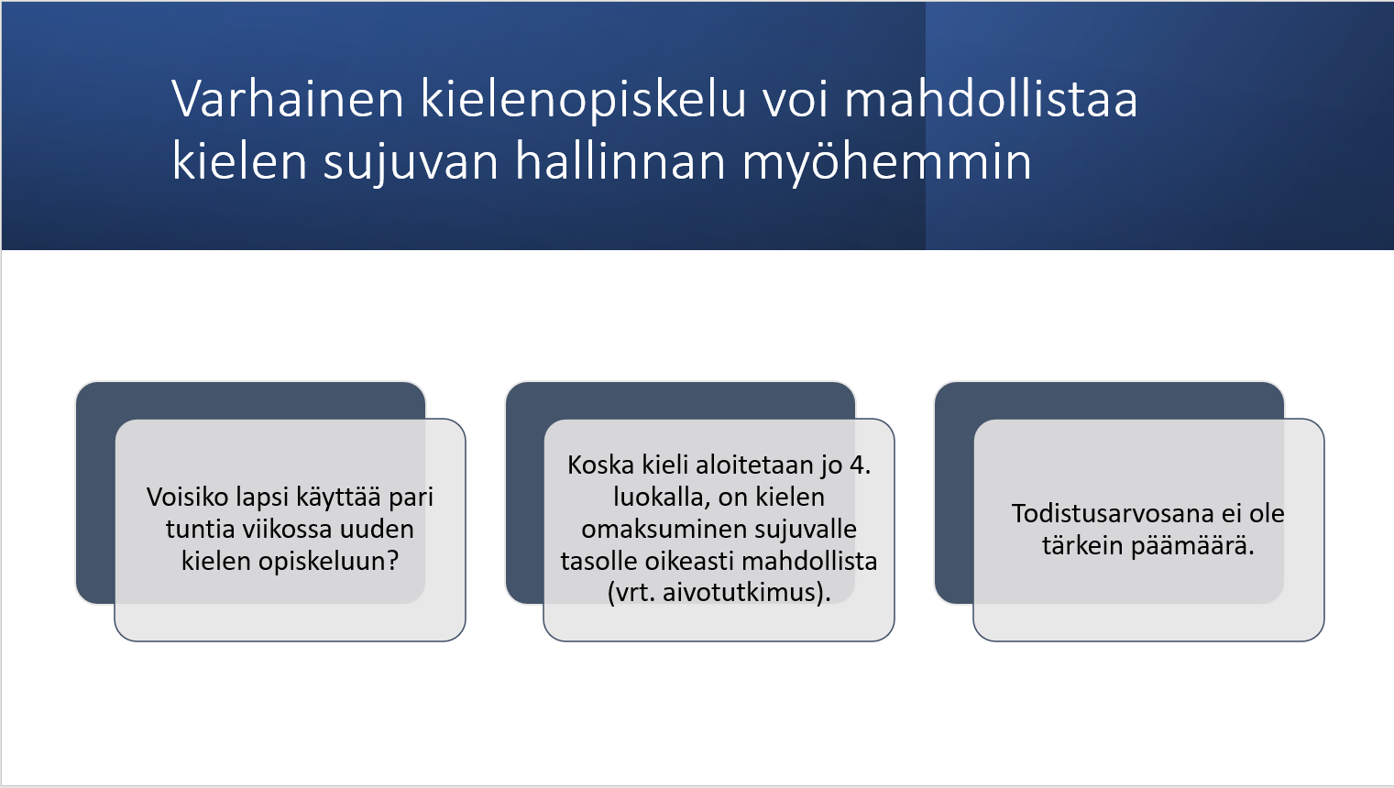

Slide 13
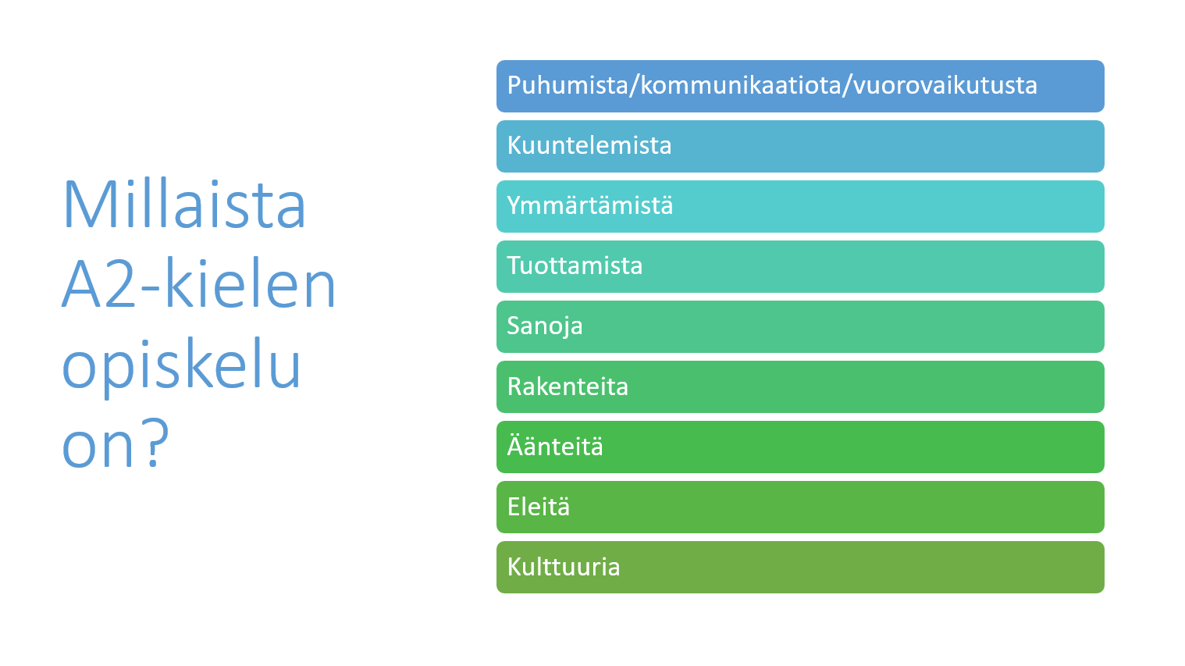

Slide 14
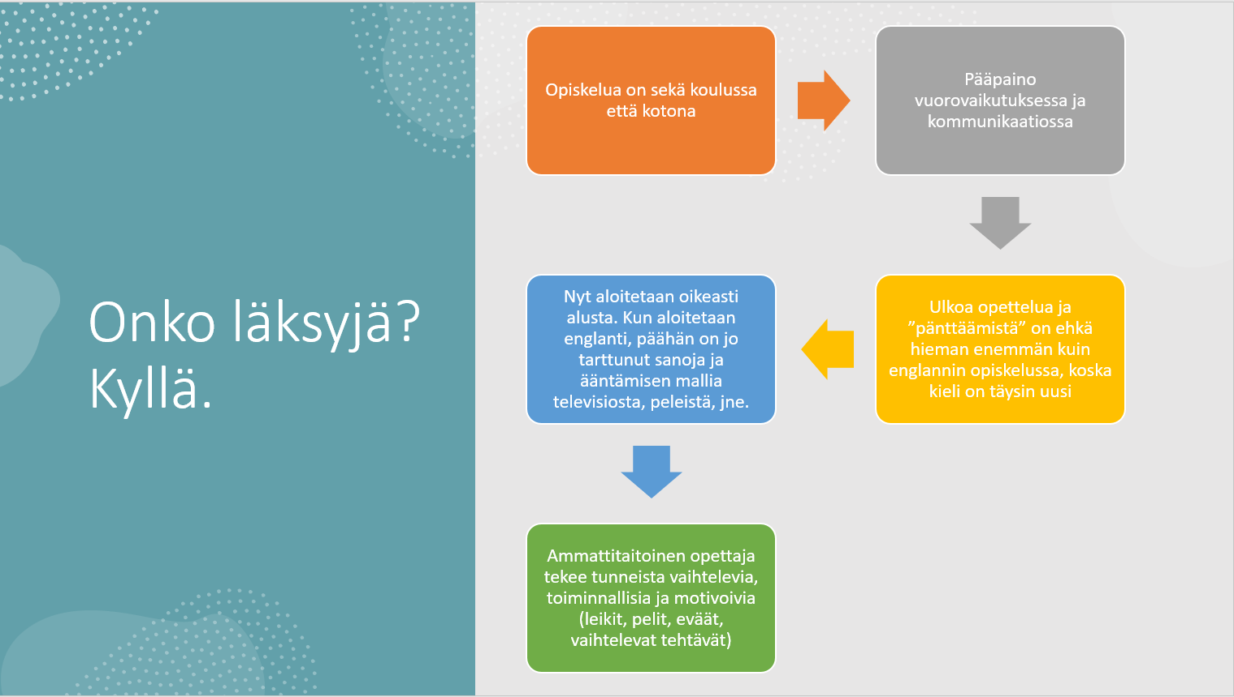

Slide 15
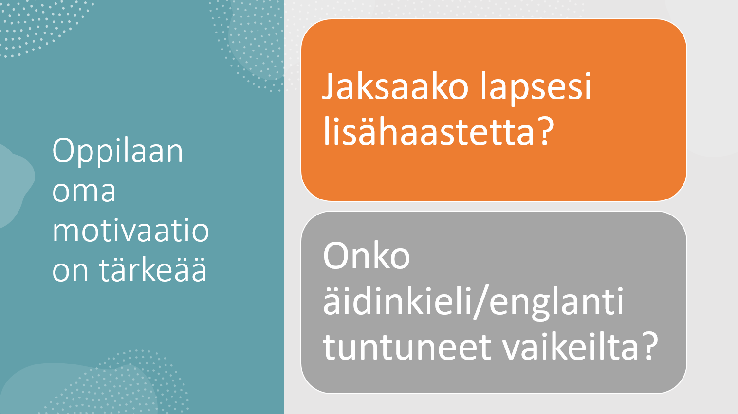

Slide 16
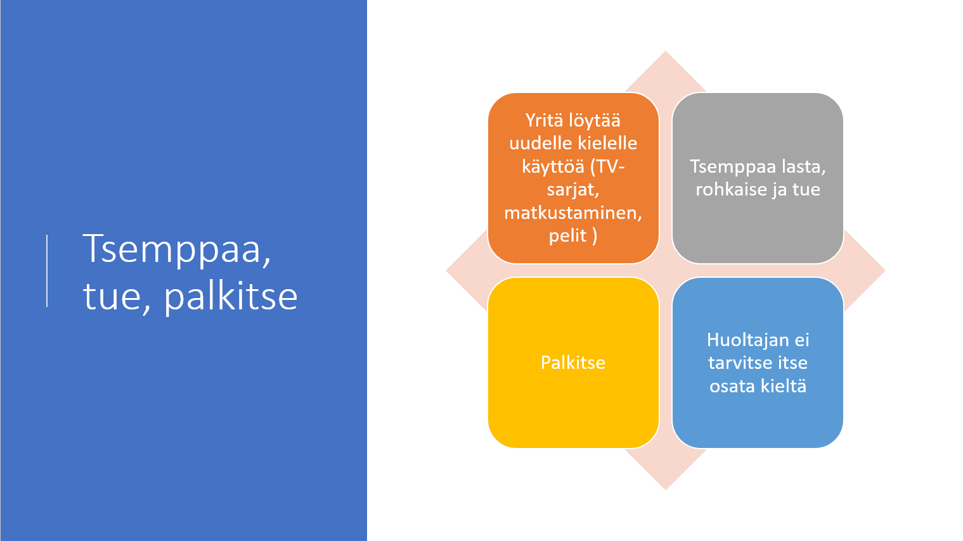

Slide 17
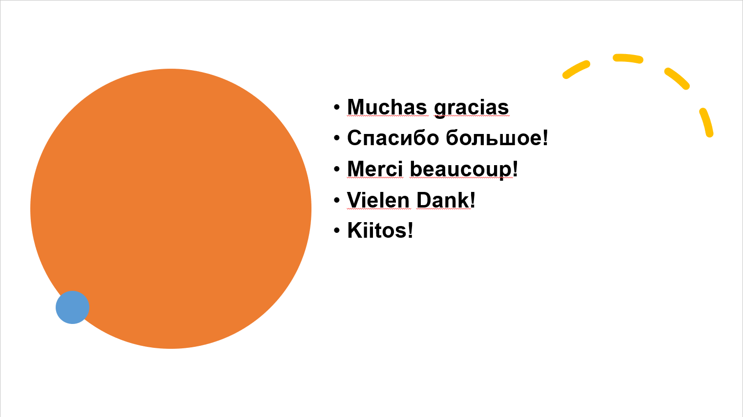

Slide 18
Näin valitset A2-kielen opetuksen asiantuntija Leena Rättyä leena.rattya@mantsala.fi

Slide 19
Hakeutuminen A2-kielen opetukseen
3. vuosiluokan oppilaat tekevät A2-kielen valinnan 4. vuosiluokkaa varten kevätlukukaudella 2025.
A2-kieltä opiskellaan kaksi tuntia viikossa vuosiluokilla 4-7.
Opiskelu jatkuu 8-9 vuosiluokilla valinnaisaineena.

Slide 20
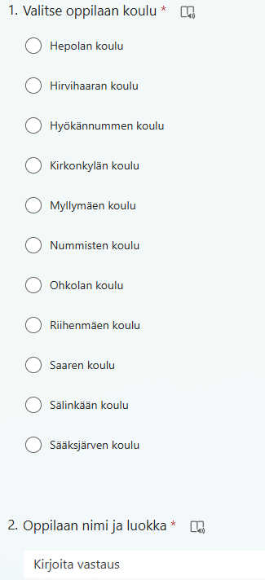
Hakeutuminen A2-kielen opetukseen
Sähköinen ilmoittautuminen
Ilmoittautuminen 11.-28.2.2025 Forms-lomakkeella
Linkki ilmoittautumislomakkeeseen on lähetetty huoltajille Wilma-viestillä https://forms.office.com/e/QQqsDZpsbc
Ilmoittautumisten perusteella tehdään yhdessä alustavan suunnitelman eri kouluihin perustettavista A2-ryhmistä.

Slide 21
A2-kielen opetukseen sitoutuminen
Alustavista kieliryhmistä tiedotetaan koteihin viimeistään viikolla 12 eli 17.-21.3.2025.
Samalla oppilaat ja huoltajat saavat täytettäväkseen paperisen sitoumuslomakkeen.
Sitoumuslomake palautetaan omalle opettajalle viimeistään 21.3.2025.
Kieliryhmien perustaminen varmistuu huhtikuun aikana.
Sitoumuslomakkeella oppilas sitoutuu A2-kielen opiskeluun 9. vuosiluokan loppuun saakka.

Slide 22
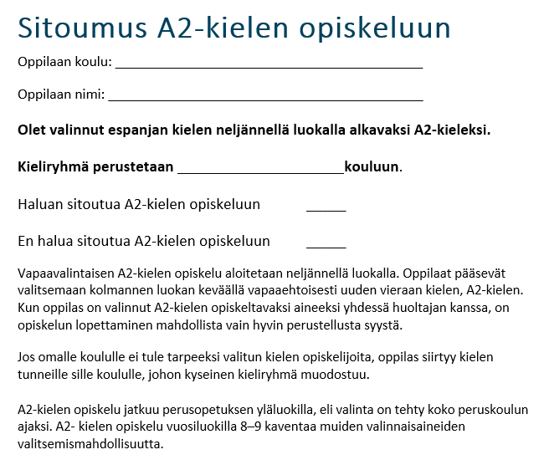
A2-kielen opiskeluun sitoutuminen

Slide 23
Kysymyksiä, keskustelua

Slide 24
Kiitos!
Marko Lipponen, opetuspäällikkö
Tuija Palmunen, saksan kielen opettaja
Laura Hari, saksan ja espanjan kielen opettaja
Leena Rättyä, opetuksen asiantuntija

